Slide 1
Настройка родительского контроля на Windows 7

Slide 2
Зайдите в меню Пуск и выберите пункт «Панель управления».

Slide 3
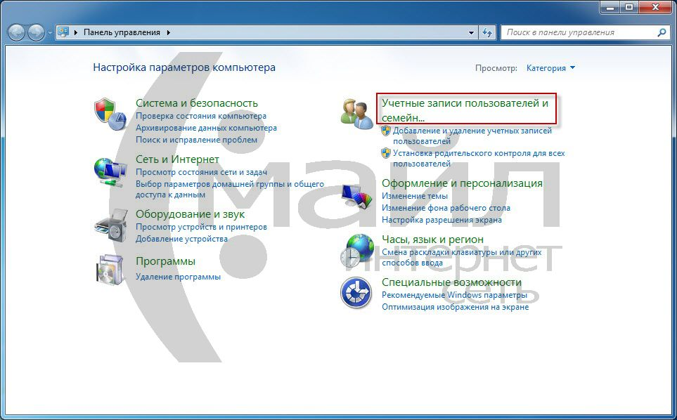
Выберите категорию «Учётные записи пользователей и семейная безопасность».

Slide 4
Выберите пункт «Учётные записи пользователей».

Slide 5
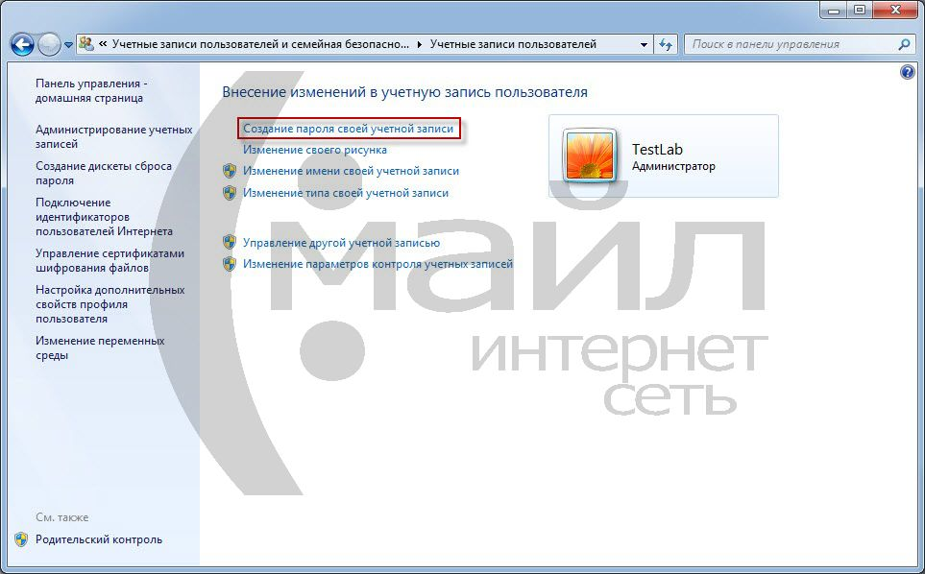
Нажмите «Создание пароля своей учётной записи».

Slide 6
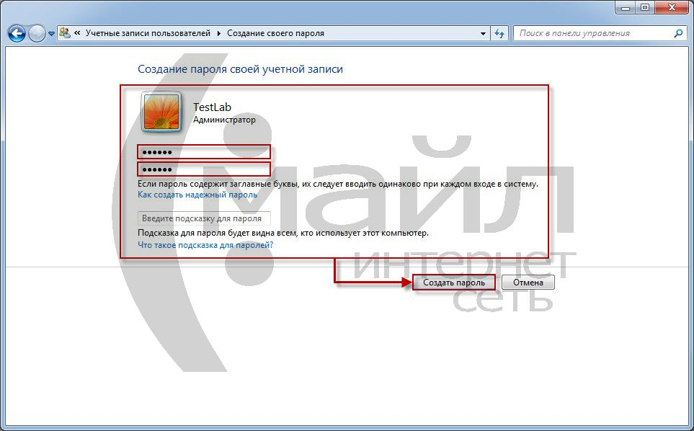
Придумайте и укажите в соответствующих полях пароль для Вашей учётной записи. Нажмите «Создать пароль».

Slide 7
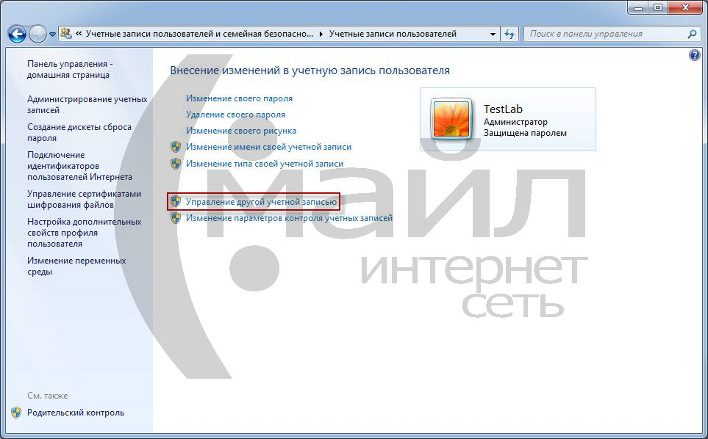
Нажмите «Управление другой учетной записью».

Slide 8
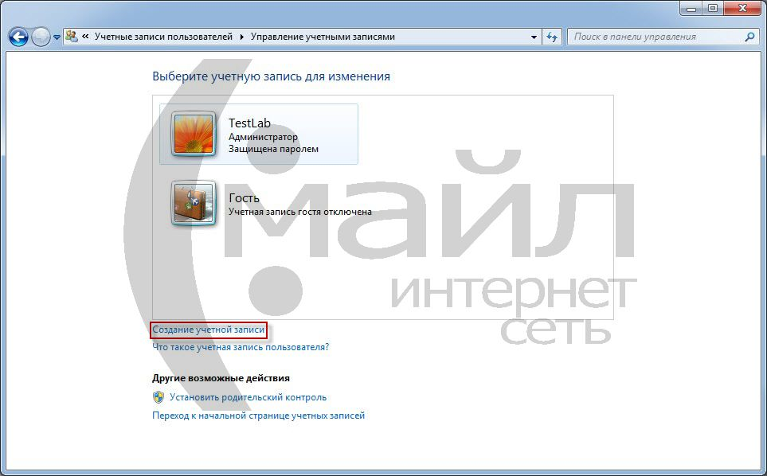
Нажмите «Создание учетной записи».

Slide 9
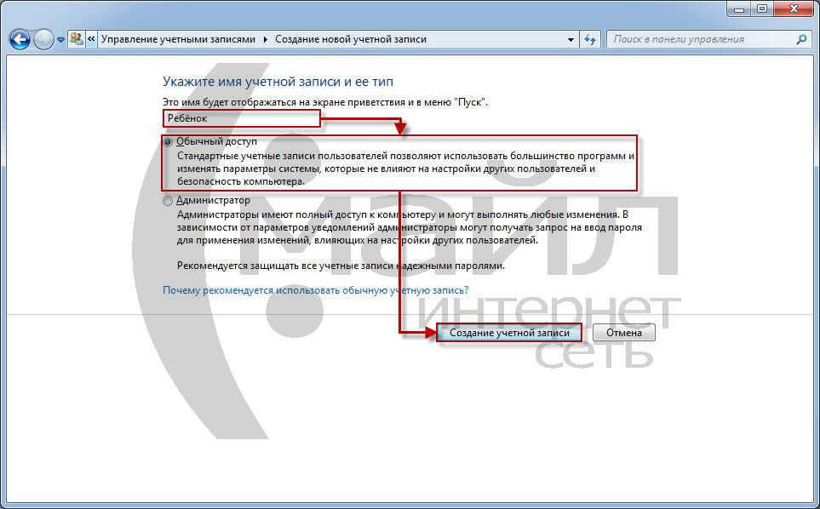
Укажите имя учётной записи и выберите тип «Обычный доступ» для неё. Нажмите «Создание учетной записи».

Slide 10
Выберите учётную запись, для которой необходимо включить родительский контроль.

Slide 11
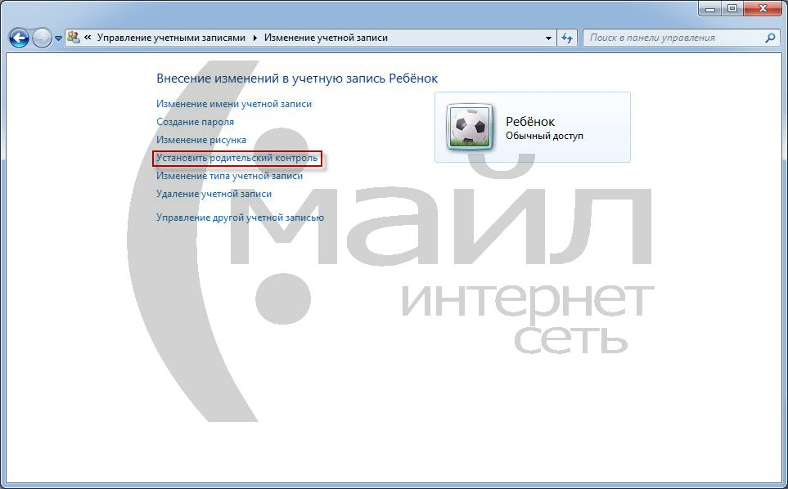
Нажмите «Установить родительский контроль».

Slide 12
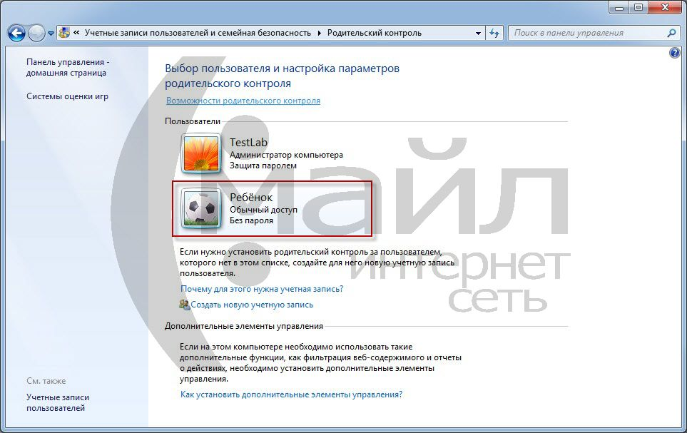
Выберите учётную запись, для которой необходимо включить родительский контроль.

Slide 13
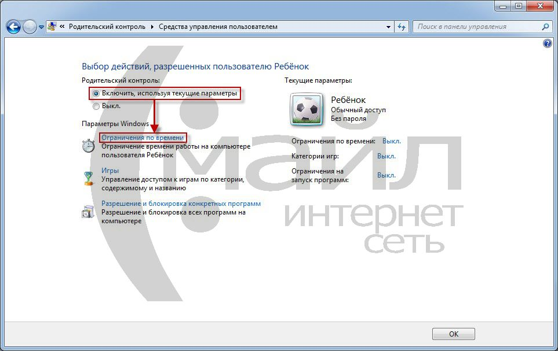
Выберите «Включить, используя текущие параметры», после чего нажмите на «Ограничения по времени».

Slide 14
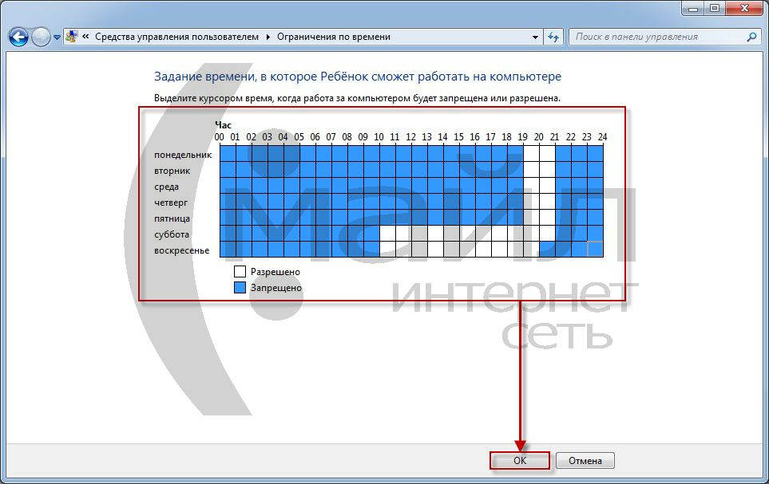
С помощью левой кнопки мыши укажите время, в которое необходимо запретить работу за компьютером для выбранной учетной записи. Нажмите «Ок».

Slide 15
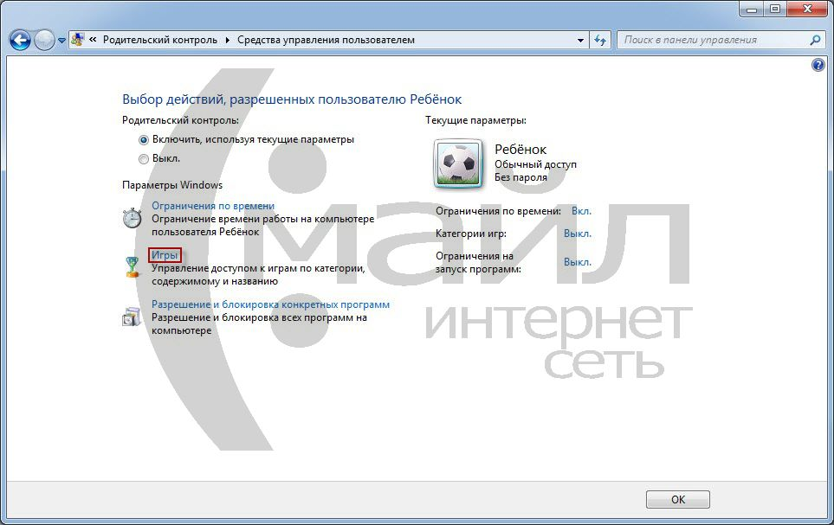
Далее нажмите на «Игры».

Slide 16
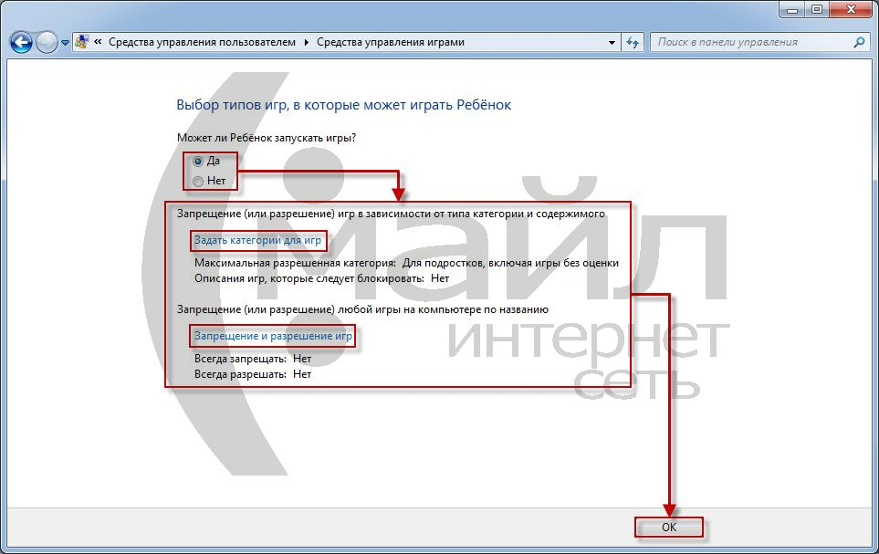
Укажите, «Может ли Ребёнок запускать игры?» Если да, то задайте категорию для разрешённых игр. При необходимости запретите или разрешите определённые игры. Нажмите «Ок».

Slide 17
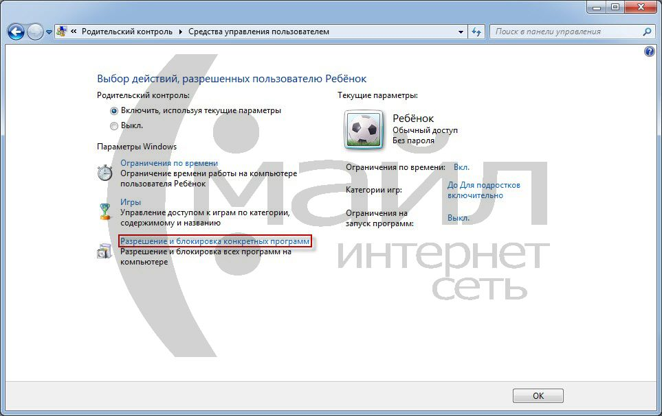
Нажмите «Разрешение и блокировка конкретных программ».

Slide 18
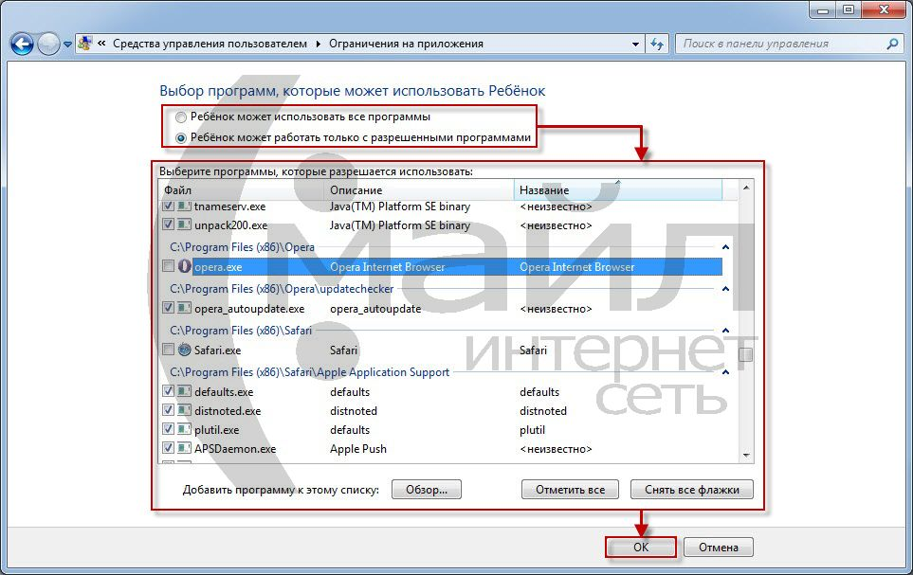
Укажите, может ли ребёнок использовать все программы и, если нет, укажите разрешённые программы. Нажмите «Ок».

Slide 19
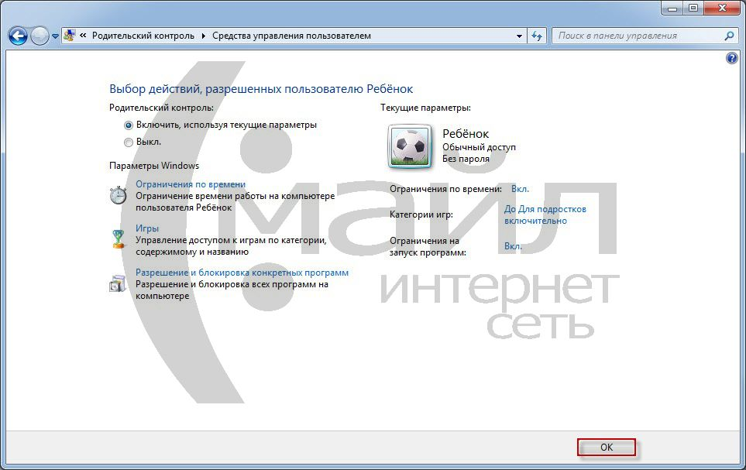
Нажмите «Ок».

